Slide 1
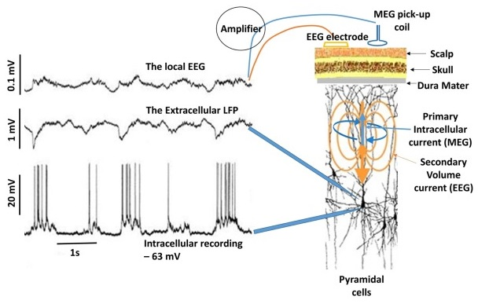
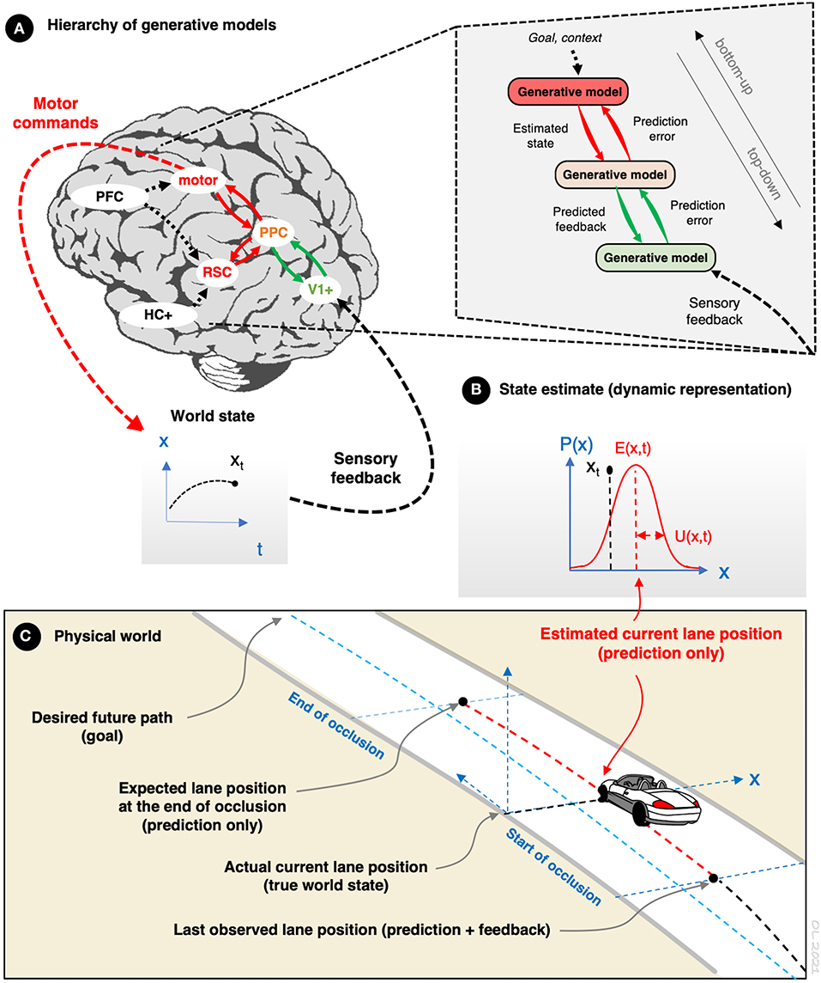
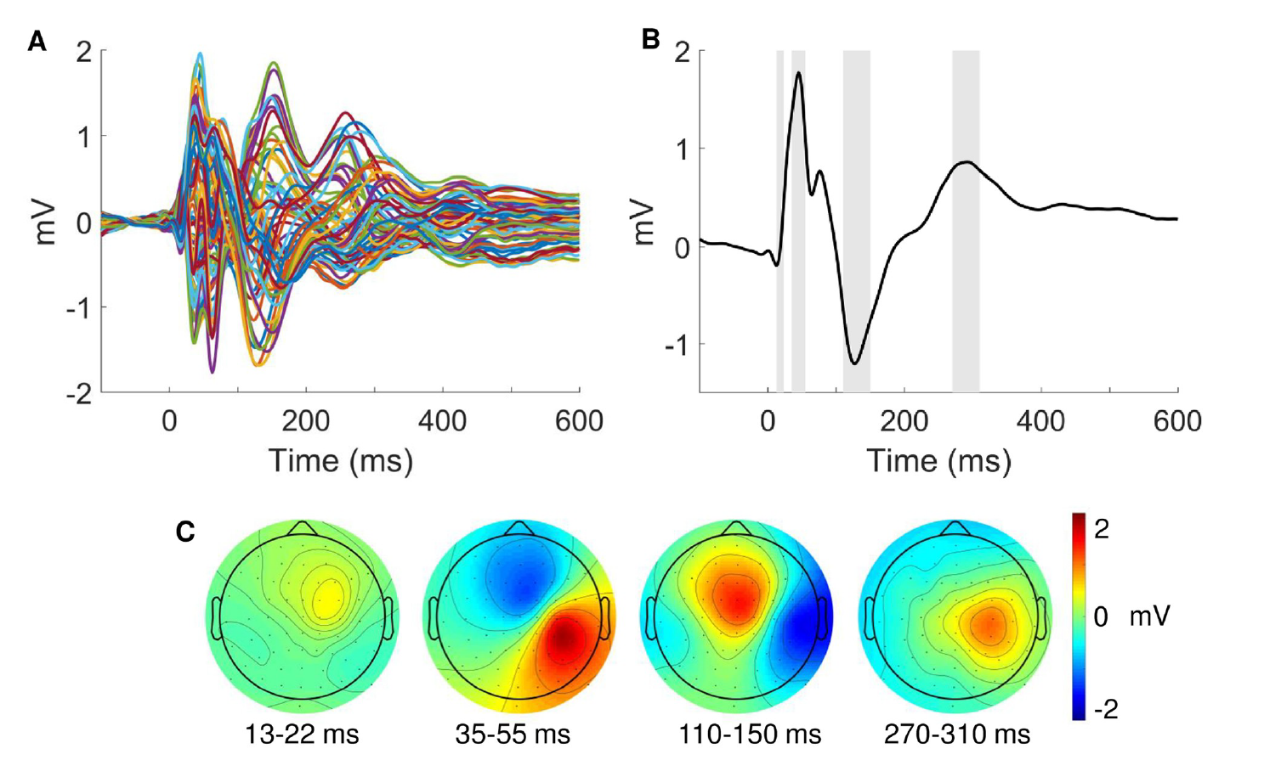
General framework
Kortikale und EEG Aktivität
https://doi.org/10.3389/fneur.2014.00228
EEG Aktivität und Prädiktionsfehler
$$BS\left(y_{t}\right)≔KL(p(s_{t−1}|y_{1:t−1})||p(s_{t}|y_{1:t})))$$
https://doi.org/10.3389/fnrgo.2021.718699
https://doi.org/10.1371/journal.pcbi.1008068

